Slide 1
Projekt informatyczny
Podstawowe zagadnienia
Robert Majkowski
s1845

Slide 2
Agenda prezentacji
Projekt, projekt IT
Cel, kontekst i zakres projektu IT
Cykle życia projektów IT
Zespół projektowy
Plan zadań w projekcie IT

Slide 3
Projekt - 1
Projekt – unikalna inicjatywa, mająca ściśle określone cele, zakres i środki, wykonywana przez tymczasową organizację projektową.
Projekt IT – projekt, którego celem jest dostarczenie rozwiązania informatycznego, spełniającego postawione wymagania, wykonanego określonymi nakładami, przy użyciu wskazanych zasobów, w skończonym czasie
Notes:
Inicjatywa – chęć zmiany stanu obecnego (nie ma mostu – potrzebny most)
Unikalna – pod względem miejsca, czasu, uwarunkowań, celów oraz zespołu ludzkiego (np. budowa mostów, nawet takich samych, Warszawa, Gdańsk)
Cele – wyniki prowadzenia projektu, oczekiwane przez zamawiającego (inicjującego) projekt
Zakres – Działania organizacji projektowej, pojęcia, którymi organizacja operuje, wytworzone produkty
Środki – zasoby materialne, niematerialne, ludzkie, czasowe, które stanowią ograniczenia projektu i jego organizacji

Slide 4
Projekt - 2
Dodatkowe cechy projektu to
  złożoność
  interdyscyplinarność
  nieuchronny podział pracy
Wniosek: potrzeba budowy i zarządzania organizacją projektową
Notes:
Złożoność – operowanie bardzo licznymi pojęciami z wielu dziedzin życia, nauki, techniki, branż. Komplikacja produktów projektu oraz samych prac.
Interdyscyplinarność – nikt nie tworzy dla siebie. Rozróżnienie tzw KLIENTA (ZAMAWIAJĄCEGO/UŻYTKOWNIKA) i WYKONAWCY, w ramach organizacji projektowej. Podejście systemowe (całościowe) w celu lepszego odwzorowania sytuacji zadaniowej i integracja działań
Podział pracy – klient stawia cele, określa zakres i środki, dbiera wyniki prac, które wykonuje wykonawca (wszystko w ramach organizacji projektowej)

Slide 5
Cel projektu IT
Cel: dostarczenie rozwiązania IT
Parametry rozwiązania IT:
  Wymagania i ograniczenia organizacji użytkownika
  Technologia
  Jakość
  Eksploatacja w organizacji użytkownika

Slide 6
Kontekst projektu IT
Kontekst – systemy, organizacje, udziałowcy projektu, przyszli użytkownicy, z którymi tworzony system ma współpracować.
Monitorowanie kontekstu – czynnik sukcesu każdego projektu

Slide 7
Zakres projektu IT - 1
Od strony organizacji - fragmenty procesów informacyjnych organizacji, które są objęte pracami projektowymi.
  Nowy kształt organizacji
  Nowe produkty i usługi
Znajomość zakresu jest czynnikiem sukcesu zarządzania projektem

Slide 8
Zakres projektu IT – 2
Od strony projektu – lista prac do wykonania:
  Studium osiągalności
  Wybór rozwiązania
  Wybór cyklu życia projektu
  Zespół projektowy
  Plan zadań

Slide 9
Zakres projektu IT – 3
Każdy projekt programistyczny podlega:
  planowaniu
  organizowaniu
  zarządzaniu personelem
  prowadzeniu
  monitorowaniu
  kontrolowaniu i sterowaniu

Slide 10
Studium osiągalności
Warunki wstępne i końcowe realizacji projektu
Rozmiar projektu
Ograniczenia czasowe
Dostępność zasobów
  Budżet
  Infrastruktura IT (hardware, software)
  Wiedza i technologia
  Specjaliści i dostawcy wewnątrz oraz na zewnątrz organizacji
  Komunikacja, kooperacja, koordynacja, itd.

Slide 11
Cykle życia projektów IT
Model kaskadowy
Model spiralny
Prototypowanie
Montaż z gotowych komponentów
BIG BANG

Slide 12
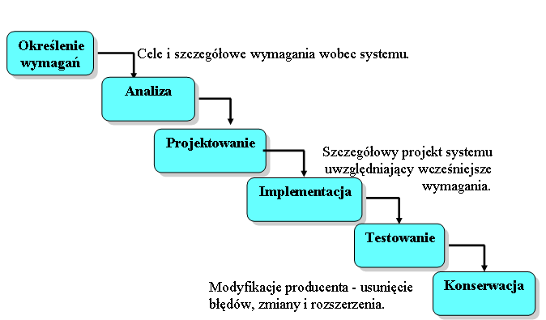
Model kaskadowy
Model wyjściowy do planowania działań w projekcie
Nadaje się do realizacji podprojektów
Wprowadza formalizm
Nie nadaje się tam, gdzie wymagana silna interakcja z klientem

Slide 13
Model kaskadowy - odmiany
Model kaskadowy z powrotami (iteracjami)
Document-Driven Development

Slide 14
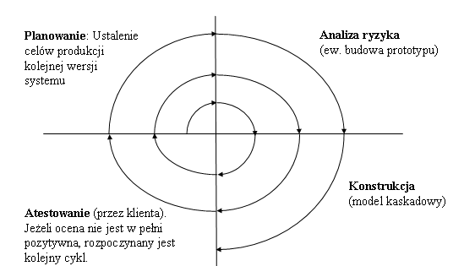
Model spiralny
Nadaje się do realizacji projektów o dużym ryzyku
Wprowadza silniejszą interakcję z klientem niż w modelu kaskadowym
Odmiana – realizacja przyrostowa

Slide 15
Prototypowanie
Schemat:
  ogólne określenie wymagań
  budowa prototypu
  weryfikacja prototypu przez klienta
  pełne określenie wymagań
  realizacja pełnego systemu zgodnie z modelem …
Gdy znany jest początek, ale nieznane kierunki rozwoju
Gdy są trudności komunikacyjne klienta z wykonawcą
Wprowadza silniejszą interakcję z klientem niż model spiralny
Niebezpieczeństwo przyjęcia prototypu jako w pełni działającego rozwiązania IT

Slide 16
Montaż z gotowych elementów
Schemat:
  Pozyskanie gotowych elementów
  Integracja w rozwiązanie IT
  (Przygotowanie rozwiązania IT do ponownego użycia)
Głównie w ten sposób realizowane są projekty w dużych i zasobnych organizacjach
Zalety:
  Minimalizacja ryzyka
  Szeroka dostępność specjalistów
Niebezpieczeństwa:
  Zwiększenie kosztów
  Uzależnienie od jednego dostawcy, standardu, etc

Slide 17
BIG BANG

Slide 18
Zespół projektowy - 1
Testy osobowości
  Zorientowani na zadania (task-oriented). Osoby samowystarczalne, zdolne, zamknięte, agresywne, lubiące współzawodnictwo, niezależne.
  Zorientowani na siebie (self-oriented). Osoby niezgodne, dogmatyczne, agresywne, zamknięte, lubiące współzawodnictwo, zazdrosne.
  Zorientowani na interakcję (interaction-oriented). Osoby nieagresywne, o niewielkiej potrzebie autonomii i indywidualnych osiągnięć, pomocne, przyjazne.
Notes:
Osoby typu 1 są efektywne, o ile pracują w pojedynkę. Zespół złożony z takich osób może być jednak nieefektywny. Lepsze wyniki dają zespoły złożone z typów 3.
Typ 1 i 2 może być także efektywny w zespole, o ile jest odpowiednio motywowany przez kierownictwo.
Typy 3 są konieczne w fazie wstępnej wymagającej intensywnej interakcji z klientem.

Slide 19
Zespół projektowy - 2
Struktura sieciowa, gwiaździsta
Zadania kierownictwa
  Opracowanie propozycji sposobu prowadzenia projektu
  Kosztorysowanie projektu
  Planowanie i harmonogramowanie projektu
  Monitorowanie i kontrolowanie realizacji projektu
  Dobór i ocena personelu
  Sprawozdania dla kierownictwa wyższego szczebla

Slide 20
Zespół projektowy - 3
Kierownik projektu
Analityk - osoba bezpośrednio kontaktująca się z klientem, której celem jest określenie wymagań i budowa modelu systemu
Projektant - osoba odpowiedzialna za realizację oprogramowania. Może posiadać bardziej wyspecjalizowane funkcje:
Programista - osoba implementująca oprogramowanie
Osoba wykonująca testy
Osoba odpowiedzialna za konserwację oprogramowania
Ekspert metodyczny - osoba szczególnie dobrze znająca stosowaną metodykę
Ekspert techniczny - osoba szczególnie dobrze znająca sprzęt i narzędzia

Slide 21
Zespół projektowy - 5
Kierownik Projektu
  Tworzy Plan Zarządzania Projektem Programistycznym
  Definiuje organizacyjne role i przypisuje do nich personel
  Steruje projektem poprzez informowanie personelu o jego roli w ramach planu
  Prowadzi projekt poprzez podejmowanie głównych decyzji oraz przez motywowanie personelu do ich właściwego wykonywania
  Monitoruje projekt poprzez pomiary postępu prac
  Sprawozdaje postęp prac dla inicjalizatorów projektu i zwierzchnictwa

Slide 22
Zespół projektowy - 6
Dodatkowe obszary odpowiedzialności KP:
  odpowiedzialność interpersonalna
  odpowiedzialność za stan informacji
Notes:
odpowiedzialność interpersonalna: prowadzenie zespołu, porozumiewanie się z inicjalizatorami, zwierzchnictwem i dostawcami, reprezentowanie projektu na formalnych posiedzeniach i prezentacjach;
monitorowanie wydajności personelu, monitorowanie zgodności postępu prac z planem projektu, informowanie zespołu o bieżących zadaniach, informowanie inicjalizatorów i kierownictwa o stanie projektu.
: odpowiedzialność decyzyjna: alokacja zasobów (np. budżetu) zgodnie z planem projektu, korekta alokacji zasobów, negocjacje z inicjalizatorem odnośnie interpretacji warunków kontraktu, negocjacje z zarządem firmy odnośnie zasobów (np. czasu komputerów), negocjacje z zespołem odnośnie zadań, rozstrzyganie wszelkich zakłóceń w toku projektu takich np. jak awaria sprzętu lub problemy z personelem.

Slide 23
Plan zadań w projekcie IT - 1
Główne aktywności w planowaniu:
  Zdefiniowanie produktów
  Zdefiniowanie aktywności
  Oszacowanie zasobów i czasów wykonania
  Zdefiniowanie sieci aktywności (np. PERT)
  Zdefiniowanie harmonogramu i kosztu ogólnego

Slide 24
Plan zadań w projekcie IT - 2
Dane wejściowe do planowania projektu
  Dokument wymagań użytkownika, dokument wymagań na oprogramowanie, dokument projektu architektury systemu (zgodnie z fazą projektowania)
  Standardy w zakresie oprogramowania dla produktów i procesów wytwarzania
  Dane historyczne dla oszacowania zasobów i czasów trwania
  Dane odnośnie kosztów związanych z dostawami zewnętrznymi
  Dane odnośnie rozważanych czynników ryzyka
  Dane odnośnie środowiska wykonania, takie jak opisy nowych technologii
  Dane odnośnie ograniczeń czasowych, np. data dostarczenia produktu
  Dane odnośnie ograniczeń zasobów, np. dostępność personelu

Slide 25
Plan zadań w projekcie IT - 3
  Dokumentacja procesu produkcji oprogramowania.
    Plany, szacunki, harmonogramy
    Raporty
    Standardy
    Dokumenty robocze
    Komunikaty
  Dokumentacja techniczna opisująca wytworzony produkt.
Notes:
dokumenty tworzone przez kierownictwo przedsięwzięcia Odbiorcami ich są przełożeni wyższego szczebla. Zaakceptowane dokumenty tego typu pełnia rolę poleceń dla wykonawców.
Dokumenty przygotowywane przez kierowników dla przełożonych. Opisują przebieg i rezultaty prac.
- dokumenty opisujące pożądany sposób realizacji
- rozmaite dokumenty zawierające propozycje rozwiązań. Twórcami są członkowie zespołu. Zaakceptowane mogą stać się standardami.
- rozmaite, z reguły krótkie dokumenty służące do wymiany informacji pomiędzy członkami zespołu.

Slide 26
Plan zadań w projekcie IT - 4
Harmonogram
  Ustaleniu kalendarza prac
    daty rozpoczęcia przedsięwzięcia
    dni roboczych i wolnych w przewidywanym okresie realizacji przedsięwzięcia
    czasu pracy w poszczególnych dniach
  Podziale przedsięwzięcia na poszczególne zadania
  Określenie parametrów zadań
  Określenie zasobów niezbędnych do realizacji poszczególnych zadań
  Ustaleniu dostępności zasobów
  Ustaleniu kolejności i czasów wykonania poszczególnych zadań
  Po ustaleniu zadań konieczne jest określenie parametrów czasowych:
    czasu wykonania
    najwcześniejszy możliwy termin rozpoczęcia
    pożądany czas zakończenia
    innych ograniczeń, np. zadań których zakończenie jest niezbędne do rozpoczęcia nowych zadań.

